Slide 1
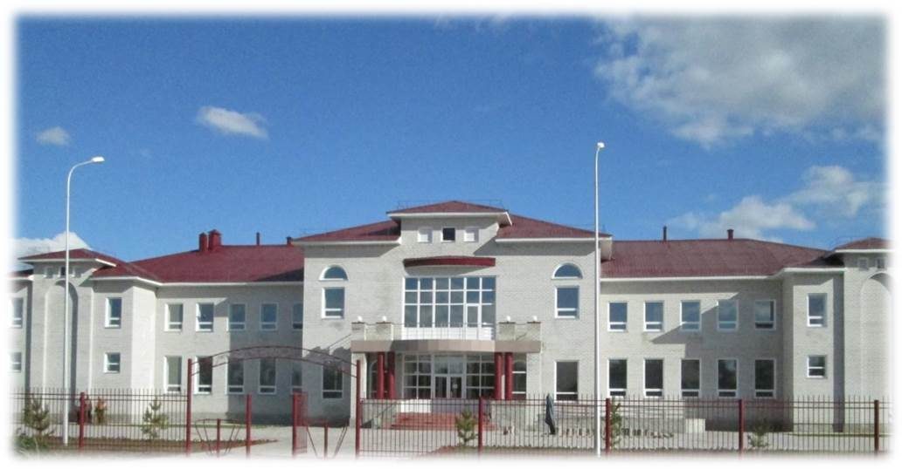
«Ақсу қаласы Қалқаман селолық округі Қалқаман ауылы орта мектебі»КММ
«Ақсу қаласы Қалқаман селолық округі Қалқаман ауылы орта мектебі»КММ
КГУ «Средняя школа села Калкаман Калкаманского сельского округа г Аксу»

Slide 3
Мектептің компьютерлік саябағы:
Информатика кабинеті(14+1)
Информатика кабинеті(9+1)
Қазақ тілі кабинеті (Интерактивті тақта, ПК, 10 ноутбук)
Тарих кабинеті (ПК, сканер, принтер, интерактивті тақта)
Физика кабинеті (ПК, проектор, экран)
Химия кабинеті (ПК, интерактивті тақта, принтер)
Республика залы (ПК, интерактивті тақта)
Шахмат кабинеті (ПК, интерактивті тақта)
Мультимедиялық кабинет(ПК, 16 ноутбуко, принтер)
Информатика кабинеті(10+1)
Мектептің компьютерлік саябағы:
1 компьютерге оқушылар саны
1-11 сыныптар – 4, 5-11 сыныптар-3
Интернет желісіне қосылу
Провайдер «Zebratelecom»
Интернет жылдамдығы 10 Мбит/сек
Келесі кабинеттерде интернет бар:
Информатика кабинеті(10)
Информатика кабинеті(11)
библиотека,
Қазақ тілі кабинеті 14
бухгалтерия,
Директор кабинеті,
Қабылдау бөлмесі ,
3 әкімшілік кабинеті,
Психолог кабинеті,
Медициналық кабинет
Тренер кабинеті

Slide 4
Оқу кабинеттерінің
жаңа модификациямен камтылған үлесі 25%:
Информатика кабинеті(14+1)
Информатика кабинеті(9+1)
Қазақ тілі кабинеті(Интерактивті тақта, ПК, 10 ноутбук)
Тарих кабинеті(ПК, сканер, принтер, интерактивті тақта)
Физика кабинеті(ПК, проектор, экран)
Химия кабинеті(ПК, интерактивті тақта, принтер)
Республика залы (ПК, интерактивті тақта)
Шахмат кабинеті(ПК, интерактивті тақта)
Мультимедийлық кабинет (ПК, 16 ноутбук, принтер)
Информатика кабинеті(10+1)

Slide 5
Мектептің 2018-2019 оқу жылына арналған мақсаты
Цель школы на 2018-2019 учебный год
Приобретение кабинетов новой модификации -биологии и физики.
Введение трехъязычия в преподавании предмета химии через факультативные занятия.
Переход 6,8,9 классов на обновленное содержание образования.

Slide 6
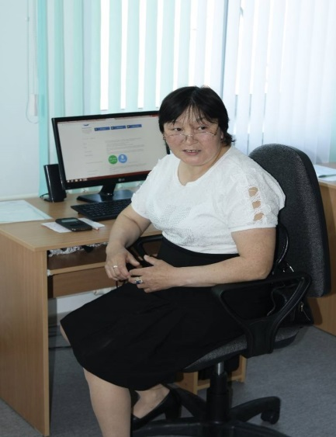
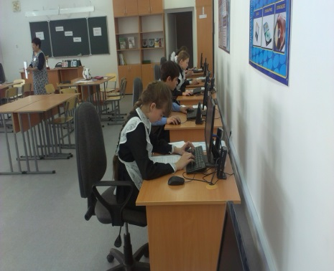
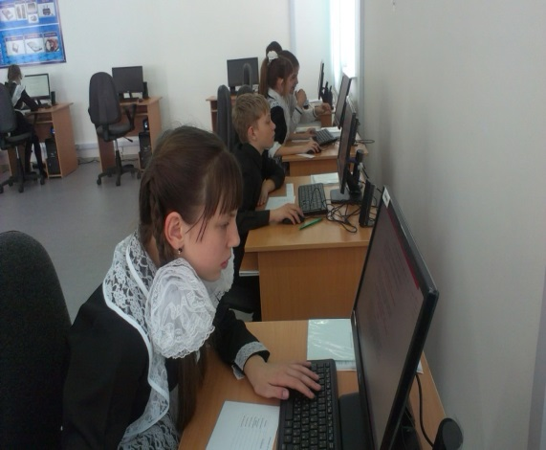
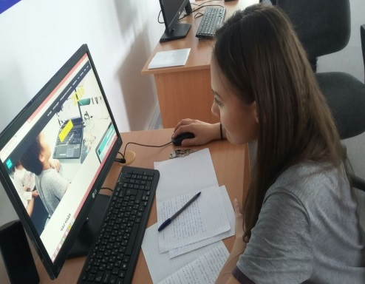
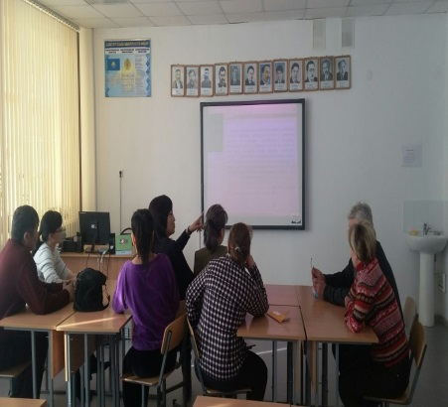
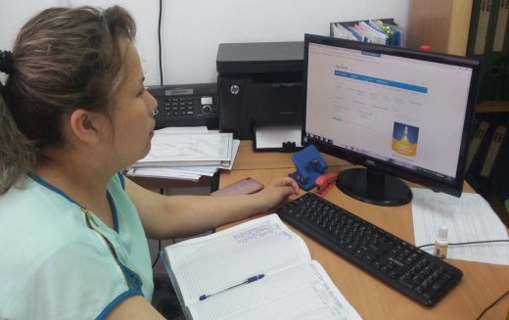
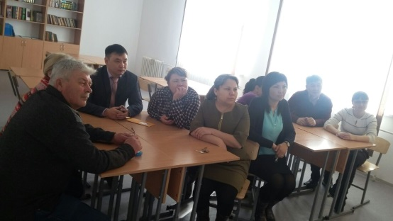
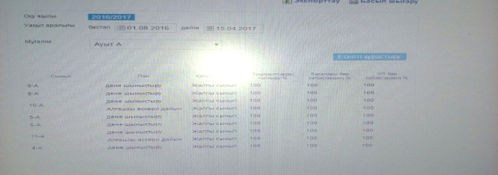
«Час Кода»сыныптан
тыс жұмыс
Мұғалімнің сабаққа
дайындығы
АКТ сабақта қолдану
Оқушылардың онлайн
тестілеуі
Сандық оқу ресурстарымен
жұмыс
Онлайн сабақтар
қарау
Күнделік
электрондық журналымен
жұмыс
Bilimland сайтында
жұмыс жасау семинары

Slide 7
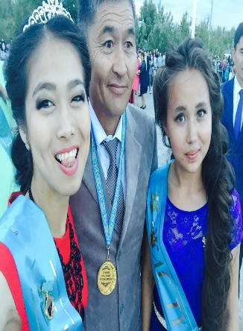
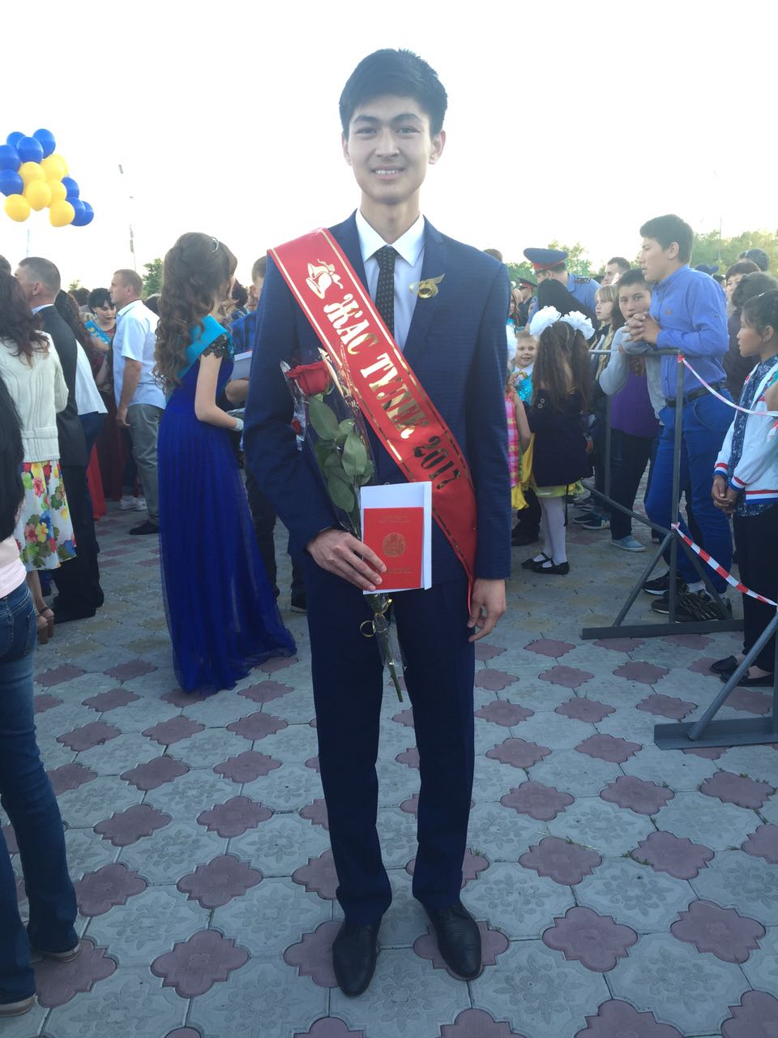
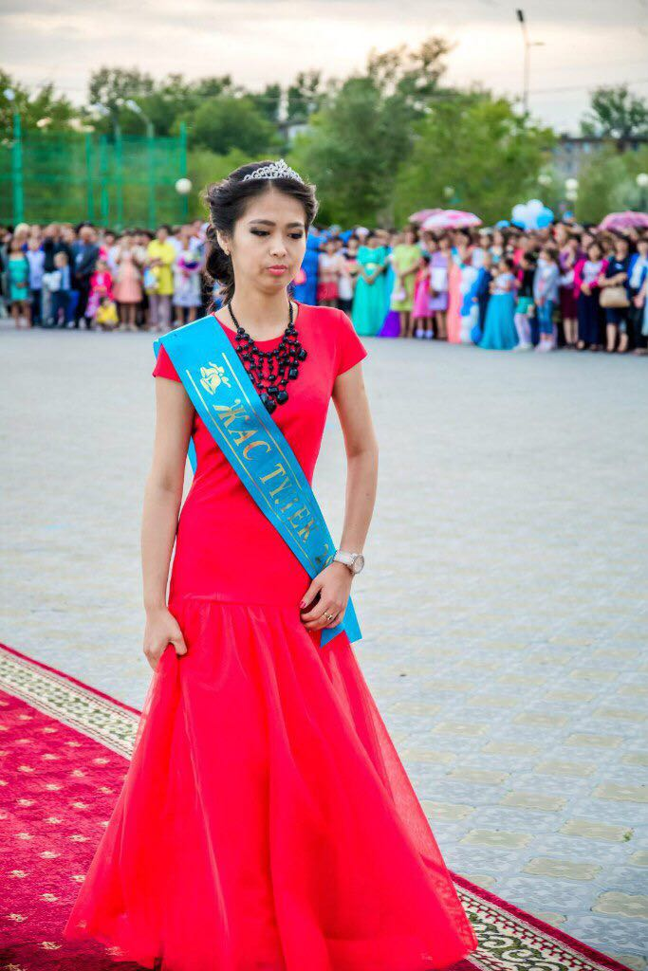
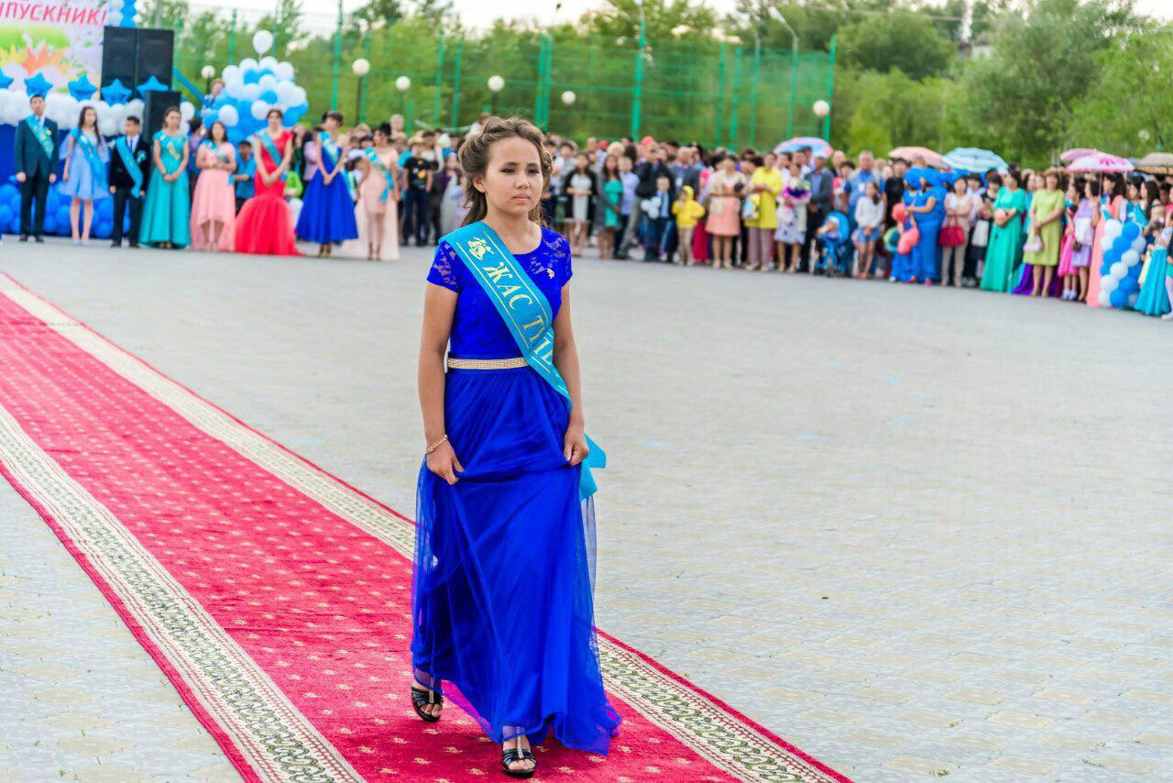
Наша гордость
2015-2016 учебный год «Алтын белгi» 1)Курметбек Хансулу
2) Жилкайдар Саулегуль;
2016-2017 учебный год «Үздік аттестат » 1 выпускник
1)Курметбек Бекболат

Slide 8
2015-2017 оқу жылының ұлттық бірыңғай тестілеу қорытындысы
Результаты ЕНТ за период 2015-2017 года
№ | Параметры | 2015-2016 оқу жылы | 2016-2017 оқу жылы
1 | Оқушылар саны | 9 | 8
2 | ҰБТ тапсырған оқушылар саны | 4 оқушы-44% | 8 оқушы- 82%
3 | Өтпелі деңгей балын жинаган оқушылар саны | 50 балл | 50 балл
4 | Өтпелі деңгей балын жинай алмаған оқушылар саны | 0 чел 0% | 0 чел
5 | Орташа балл | 101 балл | 131 балл
6 | Пән бойынша ең жоғары балл | 25 баллов | 29 балл
7 | - қазақ тілі | 22,5 | 17,9
8 | - орыс тілі | 17,75 | 17,5
9 | -Қазақстан тарихы | 22 | 14,5
10 | - математика | 19,75 | 26,5
11 | - биология | 14,5 | 12,5
12 | - физика | 23,5 | 23
13 | - география | - | 14
14 | - химия | - | 14

Slide 9
Оқушылар туралы мәлімет
Контингент учащихся
Количество учащихся | 1-4 классы | 5-9 классы | 10-11 классы | Количество отличников (за І полугодие) | Количество хорошистов ( за І полугодие)
396 | 170 | 196 | 32 | 26 | 120
Оқуды табысты меңгерген оқушылар үлесі
Качество знаний учащихся по школе
№ | Учебный год | Кол-во учащихся | Количество отличников и хорошистов | %
 |  | 1-11 сынып | 1-11 сынып | 1-11 сынып
1 | 2015-2016 | 374 | 179 | 45%
2 | 2016-2017 | 399 | 177 | 44%
3 | 2017-2018( за І полугодие) | 396 | 146 | 37%

Slide 10
9 және 11 сынып оқушылары туралы ақпарат
Информация по выпускникам 9,11 классов
№ | Учебный год | Количество учащиихся |  | Количество успешно окончивших учащихся |  | % |  | Общее количество учащихся | Общий процент
 |  | 9 | 11 | 9 | 11 | 9 | 11
1 | 2014-2015 | 28 | 11 | 28 | 11 | 100 | 100 | 39 | 100%
2 | 2015-2016 | 28 | 9 | 28 | 9 | 100 | 100 | 37 | 100%
3 | 2016-2017 | 34 | 18 | 34 | 18 | 100 | 100 | 52 | 100%
9,11 сынып оқушыларының оқуға орналасуы
Трудоустройство выпускников
Учебный год | Классы
 | 9 | 11 | Всего | В том числе обучающихся (бюджет, грант) | %
2014-2015 | 28 | 10 | 38 | 38 | 100%
2015-2016 | 29 | 9 | 38 | 38 | 100%
2016-2017 | 15 | 18 | 33 | 33 | 100%

Slide 11
Педагогикалық кадрлар туралы мәлімет
Информация по кадровому составу учителей школы
Білімі Образование | Оның ішінде из них
 | Мұғалімдер/ учителя | Психолог | Әлеуметтік педагог/ Социальный педагог | Аға тәлімгер/ вожатый | Логопед
Жоғары білімді высшее | 39 | 2 | 1 | 1 | 1
Арнайы орта Ср/специальное | 12
Санаты категория | Оның ішінде
 | Мұғалімдер/ учителя | Психолог | Әлеуметтік педагог/ социальный педагог | Аға тәлімгер/ вожатый
Жоғары/Высшее | 10
Бірінші/Первая | 11
Екінші/Вторая | 17 | 1 | 1 | 1
Санатсыз/ Без категорий | 13

Slide 12
Мектептегі жас мамандар үлесі 14%
Качественный состав молодых специалистов 14%
№ | Тегі, аты жөні | Келген жылы | Диплом бойынша мамандығы | Әлеуметтік қолдау
 |  |  |  | Көтерме | Бюджеттік несие
1 | Хұрметханқызы Бақытгүл | 2017 | Биология пәні мұғалімі | - | -
2 | Токтасинова Бакытгул Кайраткызы | 2016 | Мектепалды даярлық тобының тәрбиешісі | + | +
3 | Гуменюк Екатерина Александровна | 2017 | Биология пәні мұғалімі | - | -
4 | Темирбек Нұрлан | 2017 | Информатика пәні мұғалімі | - | -
5 | Хамитова Айдана | 2017 | Бастауыш сынып пәні мұғалімі | - | -
6 | Сыздыкова Диана Тулегеновна | 2017 | Орыс тілі мен әдебиет пәні мұғалімі | - | -
7 | Рахат Амангул | 2016 | кітапханашы | - | -
8 | Сайлхаан Айдос | 2017 | Ағылшын тілі пәні мұғалімі | - | -
9 | Шынатай Нұргүл | 2017 | Психолог | - | -
10 | Жазубай Нұргүл Ардаққызы | 2017 | Логопед | - | -

Slide 13
Ағылшын тілінде курстан өткен мұғалімдер
Учителя, прошедшие курс обучения преподавания на английском языке
№ | Тегі, аты жөні | Өткен жылы | Пәні бойынша
1 | Солтанхан Арыстанбек | 2017 | Химия
2 | Кульшарипова Гульнара Кадылбековна | 2017 | Химия

Slide 14
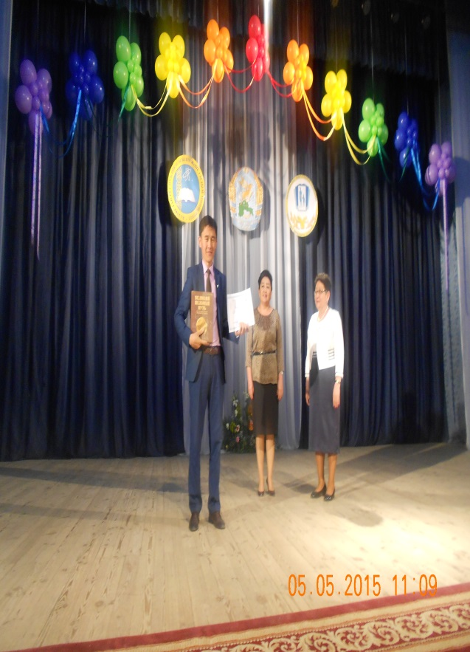
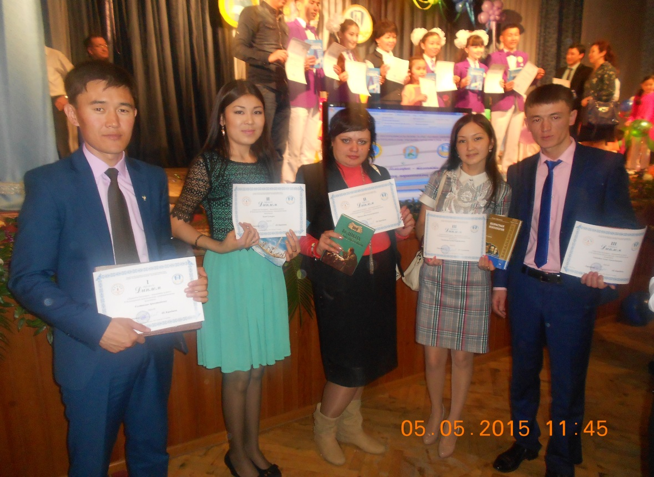
Солтанхан Арыстанбек
«Дарынды балаға-талантты ұстаз»
халықаралық байқау 1 орын
Петропавл қаласы

Slide 15
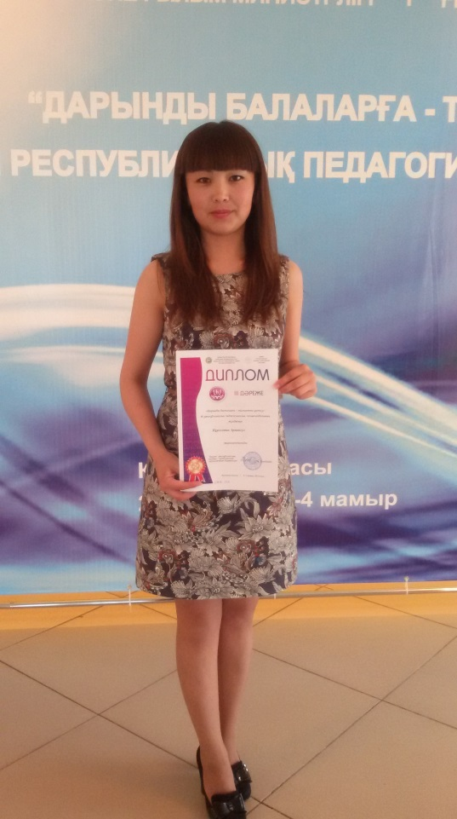
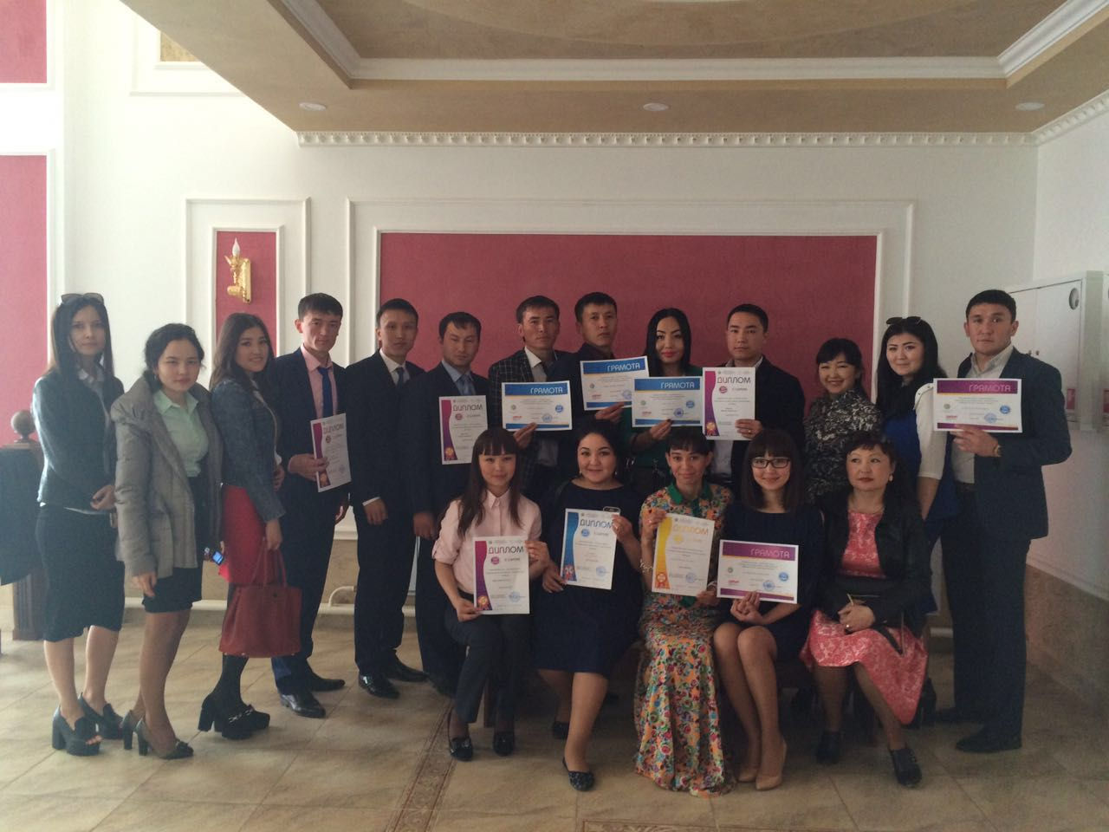
Нурсолтан Армангул «Дарынды балаға-талантты ұстаз» Республикалық байқау 3 орын Қостанай қаласы

Slide 16
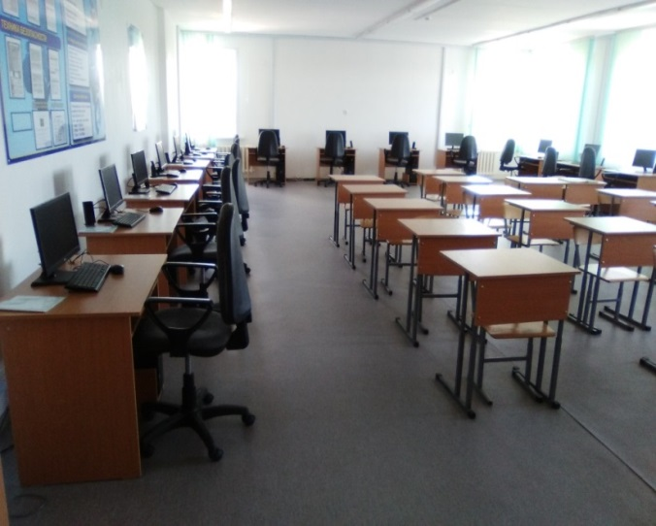
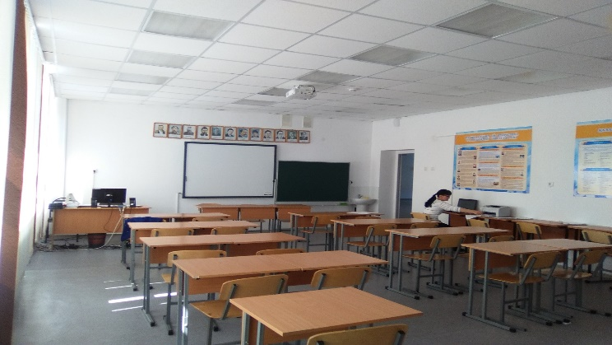
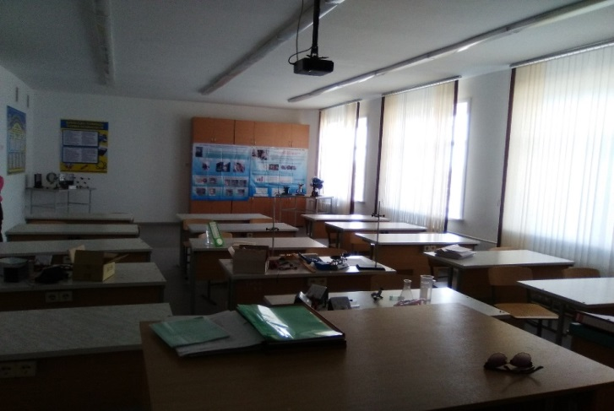
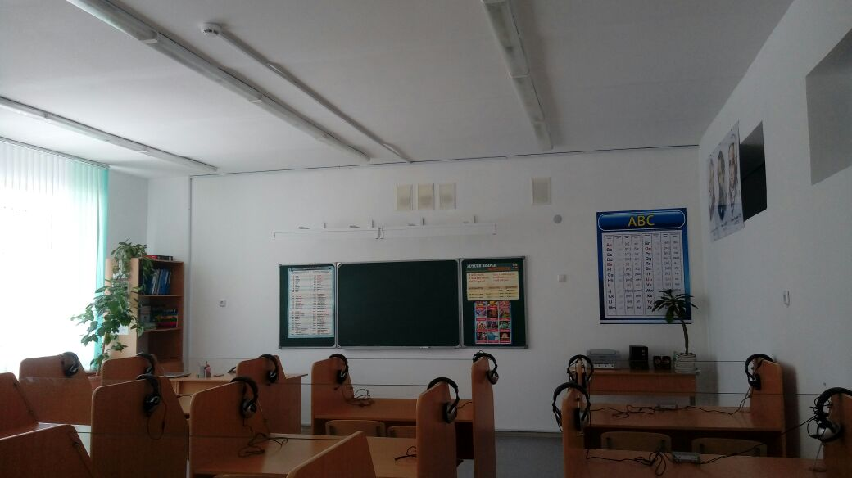
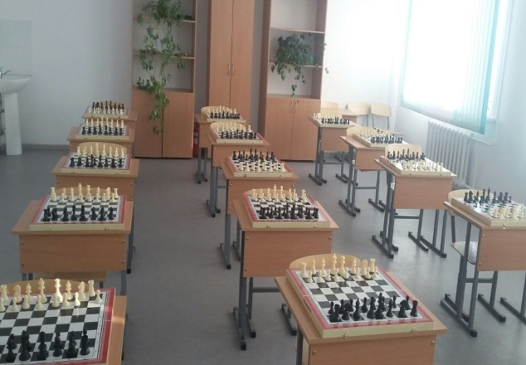
Материалдық-техникалық қамтамасыз ету
Информатика кабинеті
Қазақ тілі кабинеті
Физика кабинеті
Ағылшын тілі кабинеті
Шахмат кабинеті

Slide 17
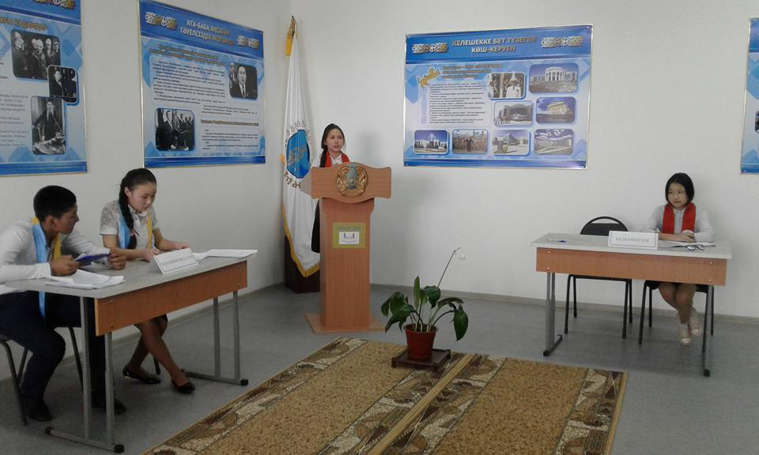
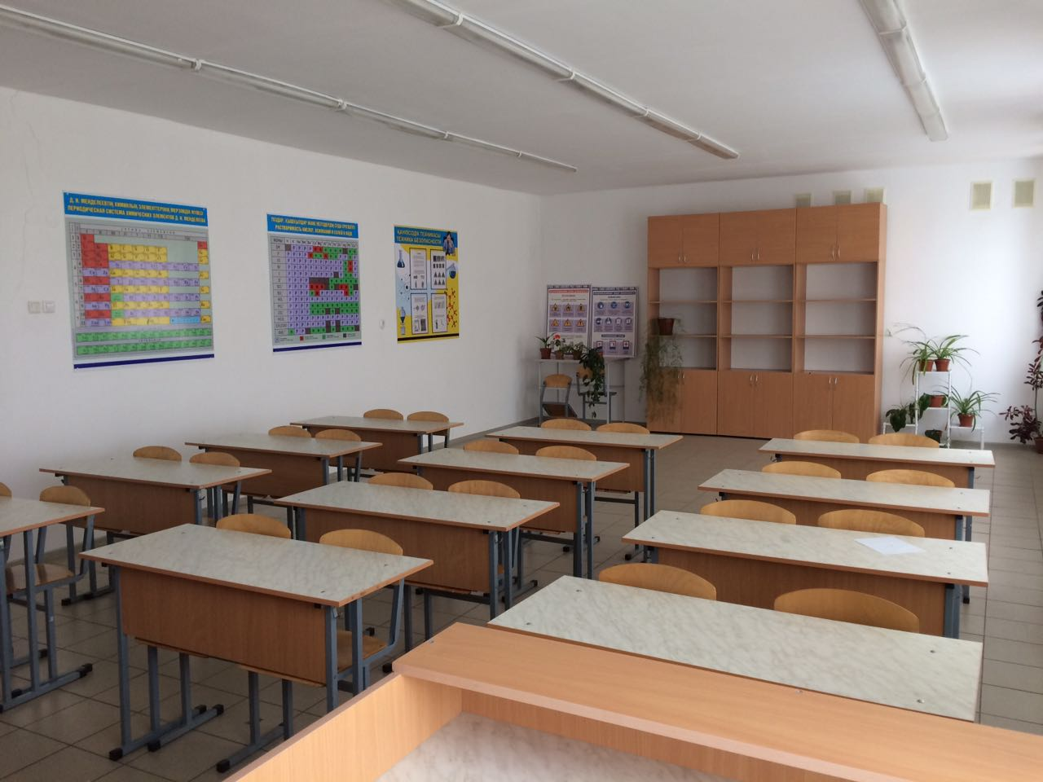
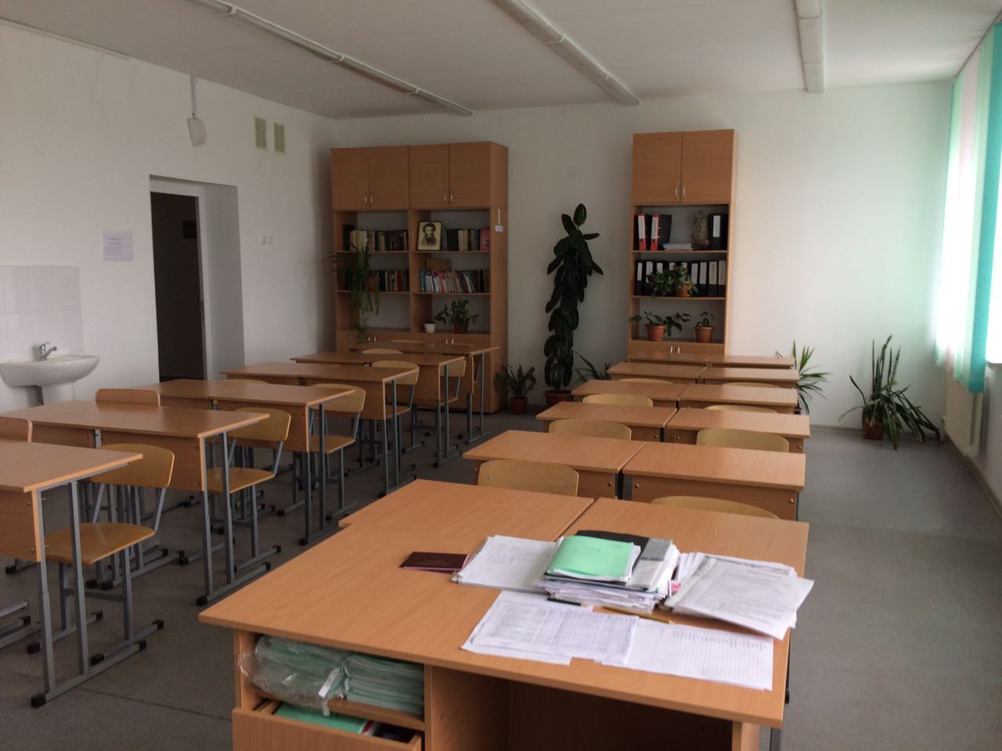
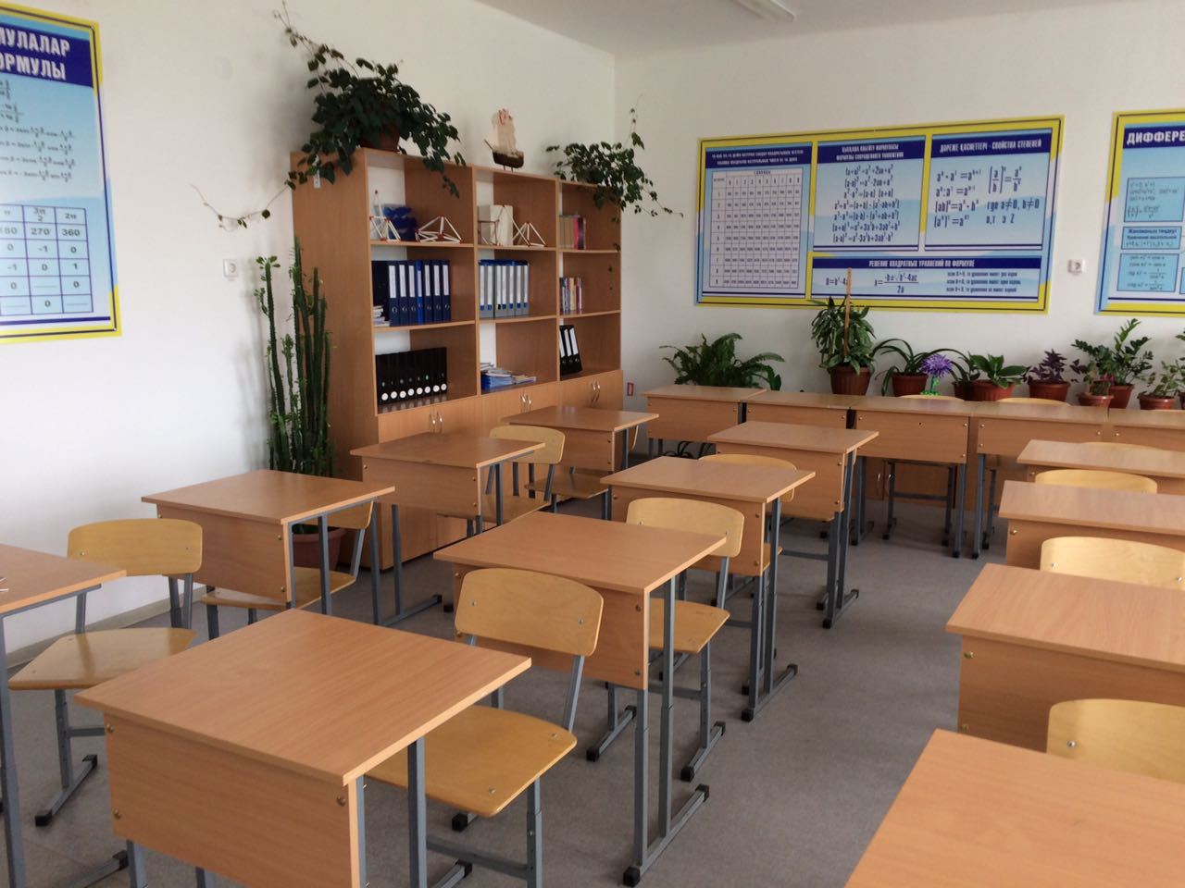
Бірінші президент кабинеті
Химия кабинеті
Орыс тілі кабинеті
Математика кабинеті

Slide 18
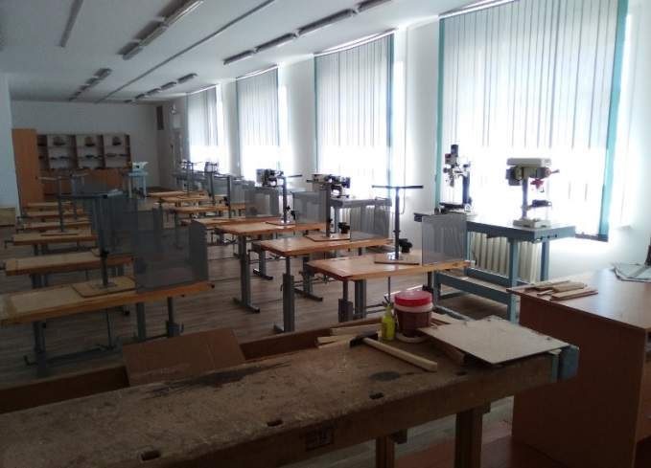
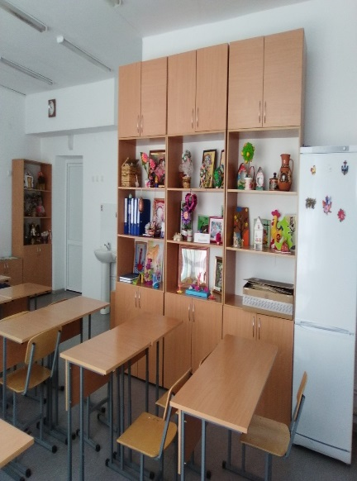
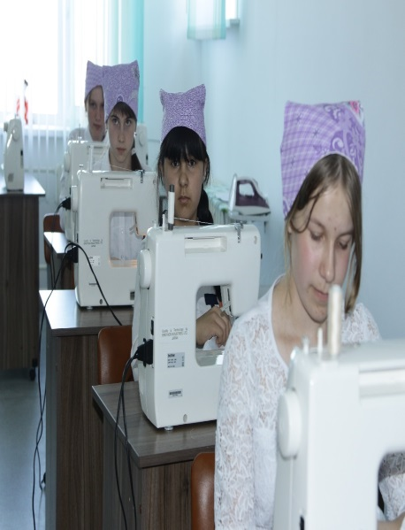
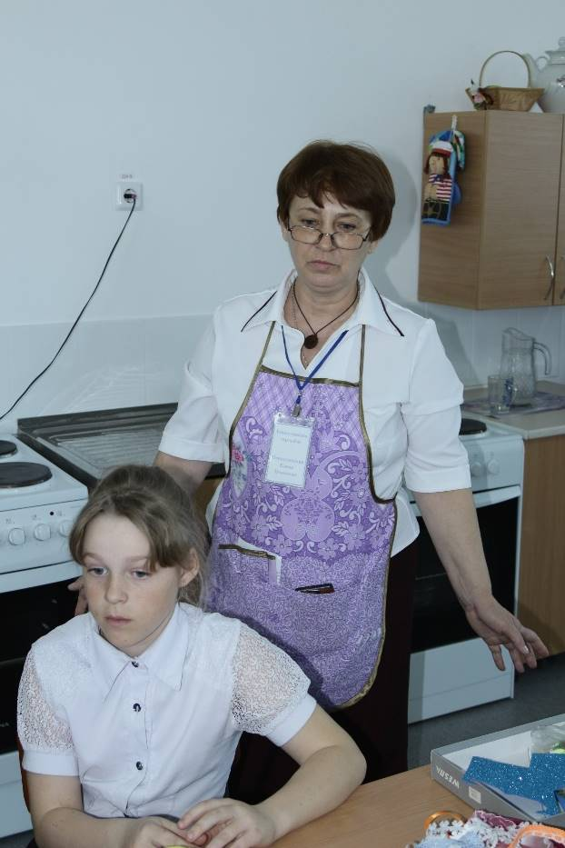
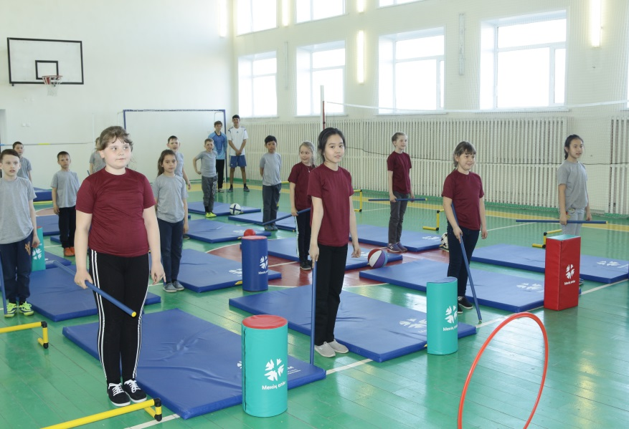
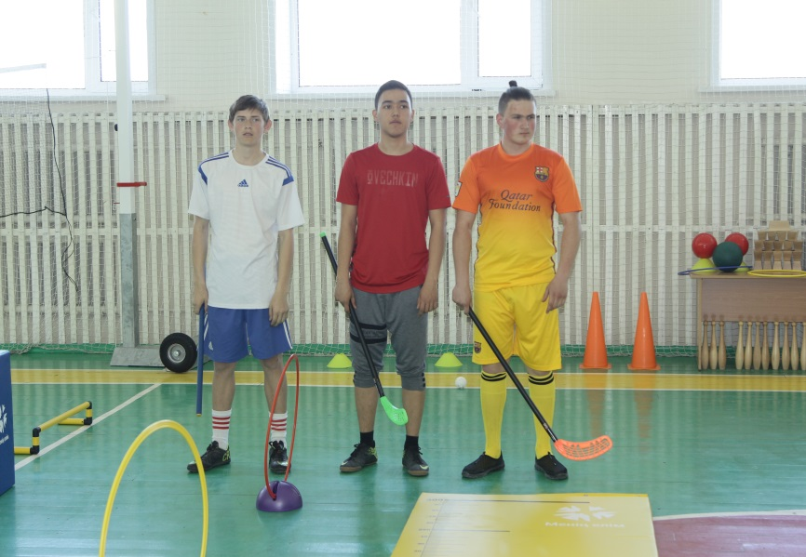
Технология кабинеті (ұлдар)
Технология кабинеті (қыздар)
Спортзал

Slide 19
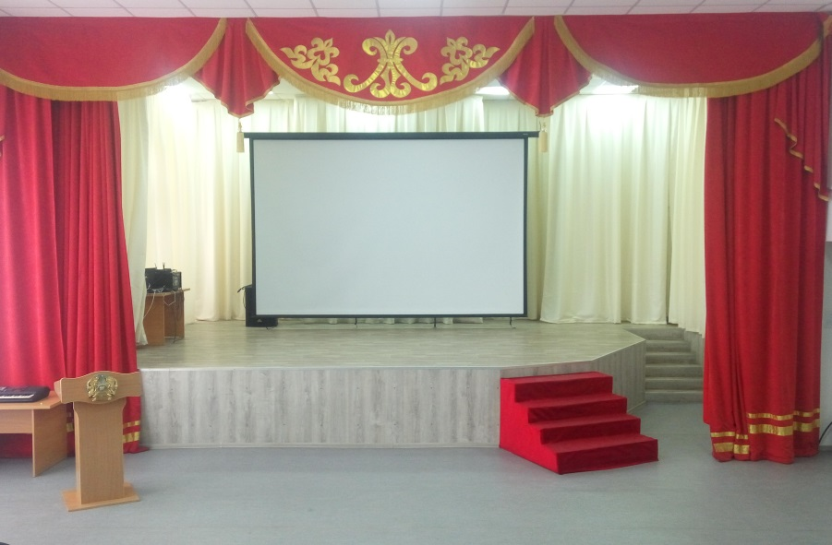
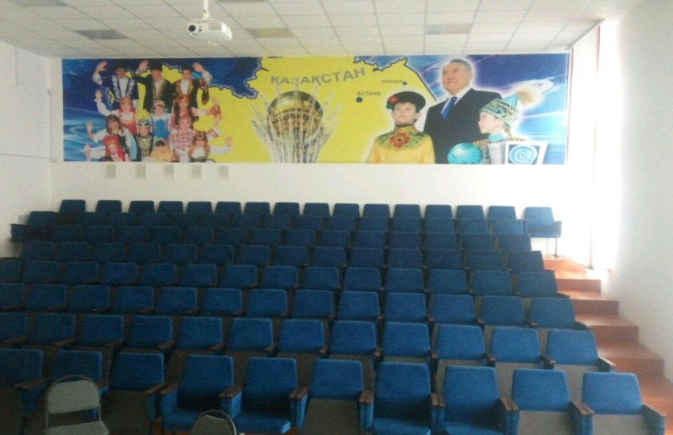
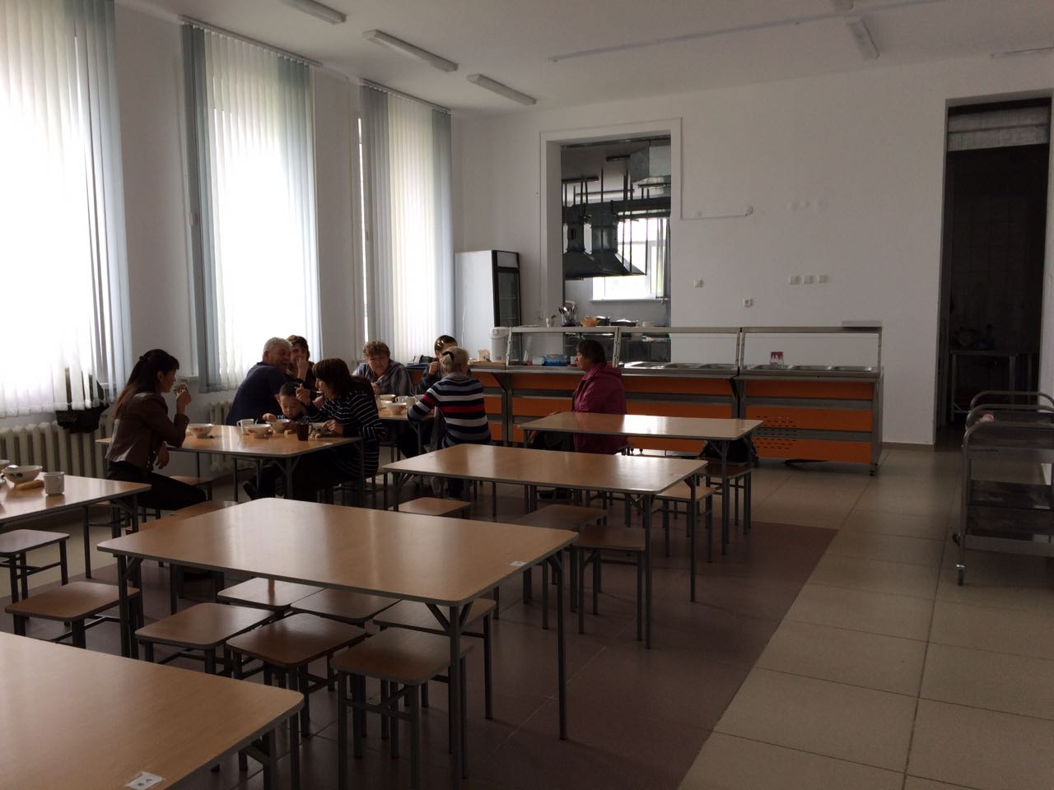
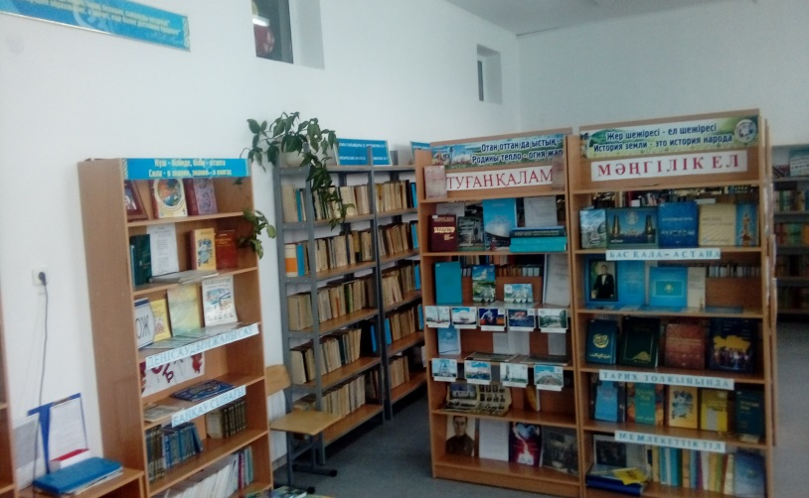
актовый зал
асхана
кітапхана

Slide 20
Кітапхана қоры
Библиотечный фонд
Аты/Название | Саны/Количество
Негізгі қор/Основной фонд | 11198
Көркем әдебиет/ Художественная литература | 2845
Әдістемелік құралдар/ Методические пособия | 556
Анықтамалық басылым/ Справочное издание | 180
Электронды оқулықтар/ Электронные учебники | 209
Оқулықтар/Учебники | 5209
Оқырмандар/Читатели | 604
Оқулықтардың берілуі/Выдача учебников | 5584
Қатысу/ Посещение | 5455
Атауы | Саны
Негізгі қор | 12361
Көркем әдебиет | 2835
Әдістемелік құралдар | 529
Анықтамалық басылым | 180
Электронды оқулықар | 208
Оқулықтар | 8609
Оқырман | 603
Кітаптың берілуі | 5584
Қатысуы | 5455

Slide 21
Әр түрлі есепте тұрған оқушылар үлесі
Учащиеся состоящиеся на учёте
№ | Мектеп | Мектеп ішкі есепте тұрған оқушылар/ | ОДН есебінде
1 | СШ Калкаман | 0 | 2 человека Гутенко Юрий 9 класс Гужаковский Виктор 6 класс
Аз қамтылған отбасылардан оқушылар саны
Количество детей из категории малообеспеченных и многодетных семей
Оқу жылы/ Учебный год | Жалпы оқушылар саны/Общее количество учащихся | Аз қамтылған оқушылар саны/Количество малообеспеченных детей | Тегін тамақпен қамтылған/ Охват бесплатным питанием | %
2014-2015 | 352 | 165 | 165 | 46%
2015-2016 | 374 | 165 | 165 | 44%
2016-2017 | 399 | 162 | 162 | 40%
2017-2018 | 396 | 126 | 126 | 32%

Slide 22
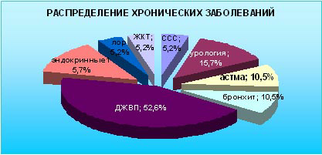
Оқушылардың спорттық секциялармен қамтылуы
Бағыты | 2014–2015 |  | 2015–2016 |  | 2016-2017
 | Саны | % | Саны | % | Саны | %
Спорттық секциялар | 160 | 45 | 195 | 51 | 240 | 60
Үйірмелер / кружки | 180 | 48 | 240 | 60 | 240 | 60
Направления | 2014–2015 |  | 2015–2016 |  | 2016-2017
 | Кол-во | % | Кол-во | % | Кол-во | %
Спортивные секции | 160 | 45 | 195 | 51 | 240 | 60
Оқушылардың денсаулығы
 | Бастауыш сынып | Негізгі мектеп | Орта мектеп | Мектеп бойынша барлығы
Мүгедек | 1,6% | 1,2% | – | 1,1%
Группа «Д» | 2,5% | 7,3% | 8,9% | 6,2%
Денсаулығында кемшіліктері бар оқушылар | 15,8% | 23,3% | 29,8% | 22%
Дені сау оқушылар | 79,9% | 68,2% | 61,3% | 70,7%

Slide 23
Мектеп инспекторы, әлеуметтік педагог, логопедтер, психологтар саны
Направления | 2014–2015 |  | 2015–2016 |  | 2016-2017
 | Кол-во | % | Кол-во | % | Кол-во | %
Спортивные секции | 160 | 45 | 195 | 51 | 240 | 60
№ | Мектеп инспекторы | Әлеуметтік педагог | Логопед Мектеп психологы
1 | 1 | 1 | 1 2
Мектептегі жалпы видеокамералар
саны
№ | Видеокамера саны
1 | 19

Slide 24
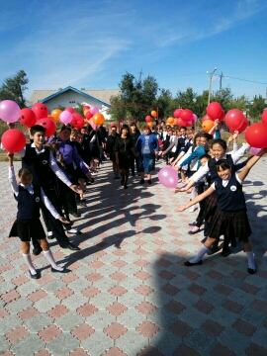
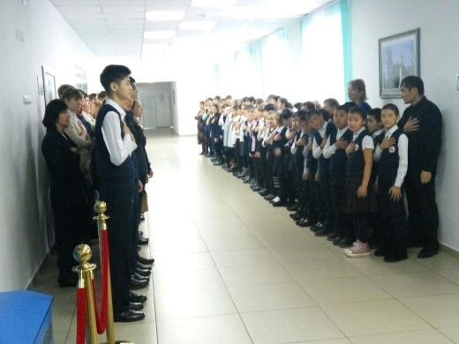
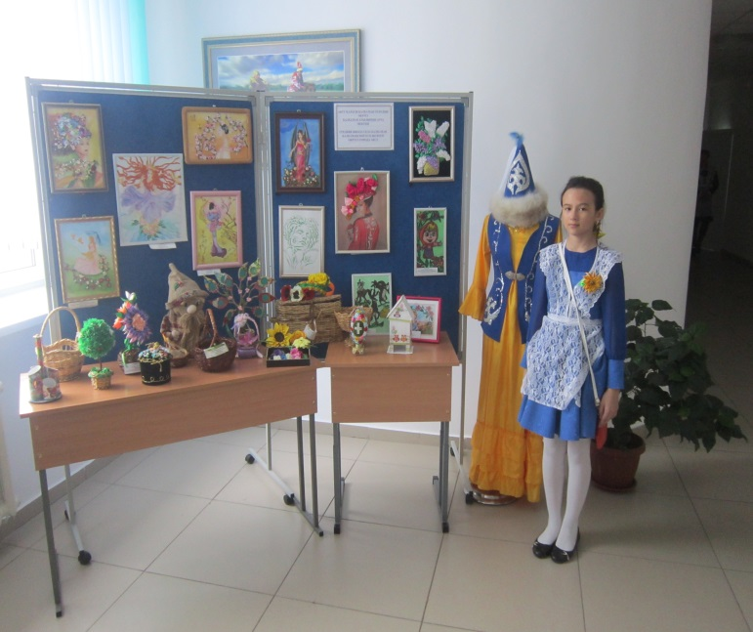
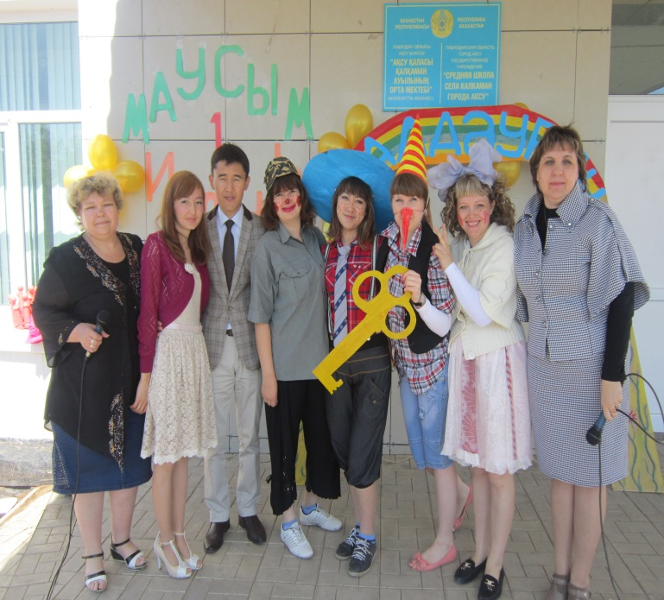
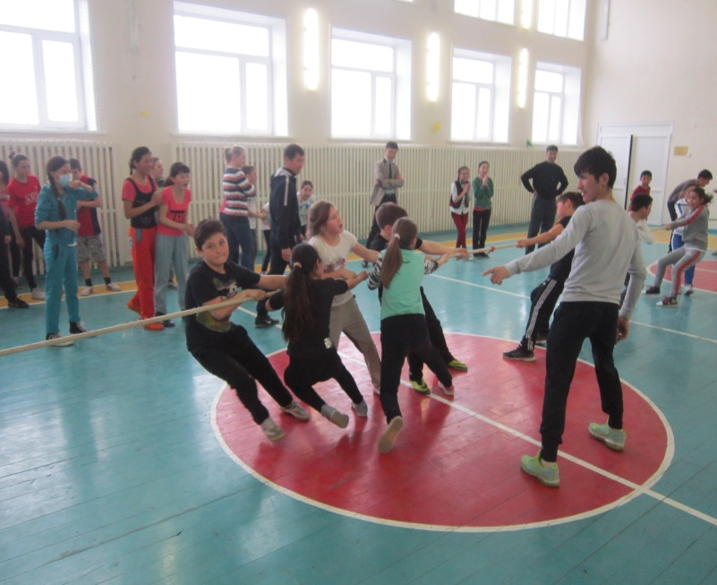
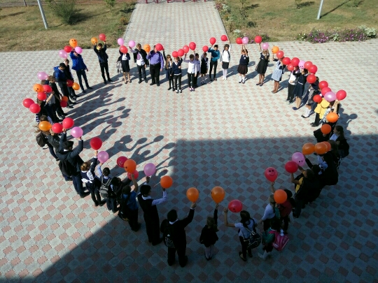
Тәрбие жұмысын жүргізу мақсатында өткізілетін іс шаралар

Slide 25
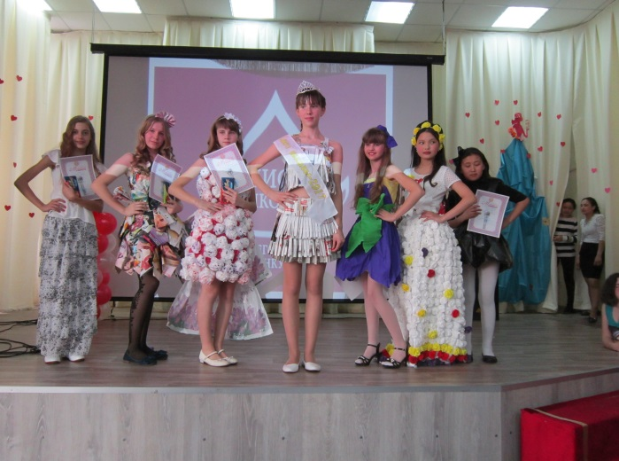
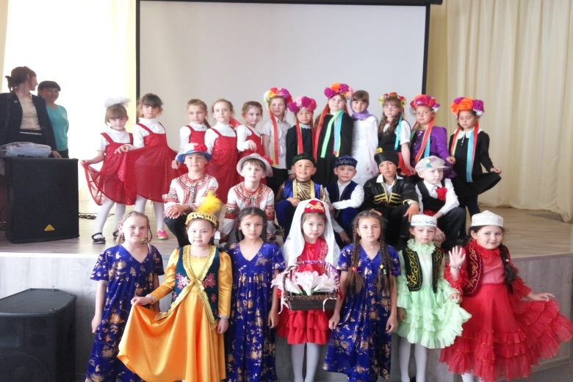
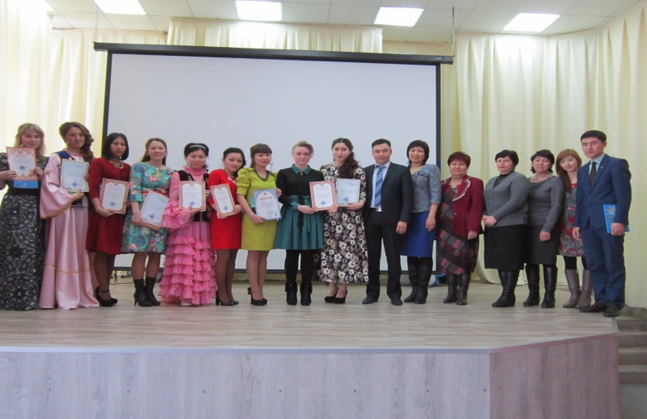
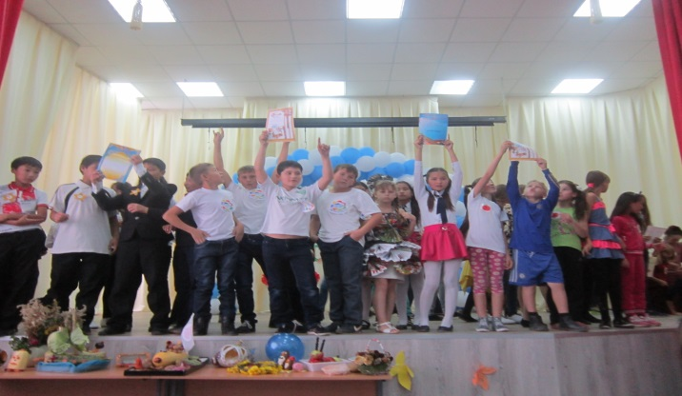
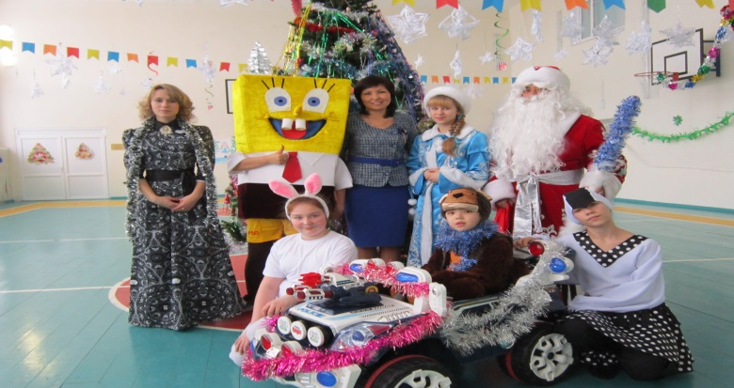
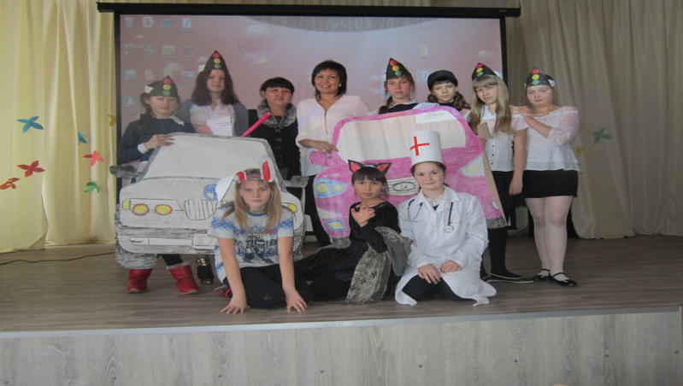
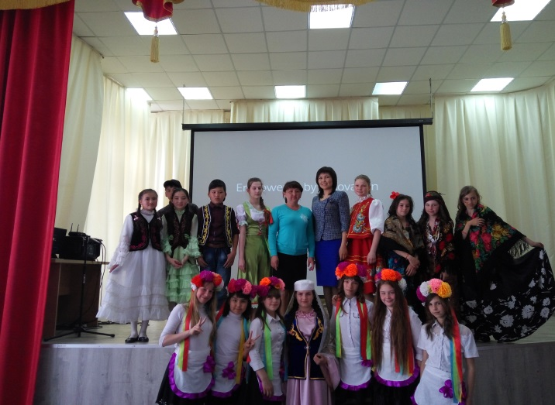

Slide 27
«Мектепке жол» акциясы

Slide 28
Деңгейлік курстан өткен мұғалімдер
№ | Аты жөні | Қызметі | Өткен жылы | Деңгей
1 | Манап Жексенбай | Өзін өзі тану | 2015 | 3
2 | Мусай Алтынай | Қазақ тілі | 2015 | 3
3 | Склярук Наталья Николаевна | Информатика пәні мұғалімі | 2013 | 3
4 | Ледвижко Александра Владимировна | Өзін өзі тану | 2017 | 3
5 | Московченко Наталья Ивановна | Бастауыш сынып мұғалімі | 2014 | 3
6 | Аманжолова Гулбира Баянжановна | Қазақ тілі және әдебиет пәні мұғалімі | 2014 | 3
7 | Вечканова Елена Михайловна | Бастауыш сынып мұғалімі | 2015 | 3
8 | Сейтбатталова Аяна Шукуровна | Ағылшын тілі пәні мұғалімі | 2015 | 3
9 | Шерикхан Хурметбек | Математика пәні мұғалімі | 2015 | 3
10 | Гужаковская Татьяна Валентиновна | Математика пәні мұғалімі | 2012 | 3

Slide 29
3 деңгейлік курстан өткен мұғалімдердің жұмысы
Тренинг «Критическое мышление учителя»
(учитель 3 го уровня Московченко Н.И)
Тренинг «Критическое мышление: толстые и тонкие вопросы»(учитель 3 го уровня Вечканова Е.М)
Эффективные методы запоминания»
(учитель 3 го уровня Склярук Н.Н)
Семинар «Организация диалогового обучения»
(учитель 3 го уровня Аманжолова Г.Б)
Семинар «Диалоговое обучение:
легко ли задавать вопросы на уроке?»
(учитель 3 го
уровня Гужаковская В.И)

Slide 30
ИНКЛЮЗИВНОЕ ОБРАЗОВАНИЕ
Дети с задержкой психического развития
в общеобразовательной школе
Когда кто-то идет не в ногу,
Не спеши осуждать его…
Возможно, он слышит звуки другого марша.
Генри Торро
В Государственной программе развития образования Республики Казахстан на 2011-2020 годы одной из целей поставлено обеспечение равного доступа детей к различным программам воспитания и обучения, равного доступа детей с ограниченными возможностями к образованию.
Если обратиться к статистическим данным, на сегодняшний день:
из 5 миллионов детей, проживающих в РК, свыше 150 000 – дети с ОВР, что составляет 3% от общего количества, из них 48 000 детей дошкольного возраста.
В нашей школе детей с ОВР по состоянию на начало 2016-2017 учебного года обучается 18 ребенок с диагонозом «Задержка психического развития», 3 учащихся ОВЗ
класс | Колл – во детей | Инвалиды детства, ОВЗ
1кл | 1
2кл | -
3кл | 2
4 кл | 3
5 кл | 4
6кл | -
7кл | 5 | 1
8кл | 2 | 2
9кл | 1
10 кл |  | 1
дошкольники |  | 3
Наши дети учатся в школе. Они учатся и используют полученные знания по-разному. Тем не менее, цель образования заключается в достижении всеми учащимися определенного общественного статуса и утверждении своей социальной значимости.
В школе созданы следующие условия для детей с ЗПР, ОВР, детей инвалидов и др ОВЗ:
На автостоянке посетителей установлена специальный дорожный указатель «Место для инвалидов».
между вертушками имеется обычная калитка.
Во дворе, через каждые 200 метров до входа в здание школьного (дошкольного) учреждения имеется места отдыха для инвалидов в виде лавочек или скамеек.
Во дворе, через каждые 200 метров до входа в здание, имеются указатели направления движения.
Пандус соответствует требованиям.
У входной двери установлен звонок.
имеется контрастная окраска первой и последней ступеней лестниц (красным цветом) как наружной, так и внутри здания .
На входной двери установлено условное обозначение входной двери, а также по всему здания .
В санитарных узлах здания имеются крючки для костылей.
не имеется в санитарном узле на 1 унитаз опорного поручня для инвалидов опорно-двигательного аппарата.
Предусмотрена высота рабочей поверхности в раздевалке, в столовой и в библиотеке, которая не должна превышать высоты 110 см.
В актовом зале расширен проход к месту для колясочников до 120 см.
Во всех кабинетах оборудована 1 парта без стульев для инвалидов колясочников, 1 парта для инвалидов опорно – двигательного аппарата (человек на костылях).
На парте установлены отдельные крючки для поддержания костылей во время занятий.
класс | Колл – во детей | Инвалиды детства, ОВЗ
1кл | 1
2кл | -
3кл | 2
4 кл | 3
5 кл | 4
6кл | -
7кл | 5 | 1
8кл | 2 | 2
9кл | 1
10 кл |  | 1
дошкольники |  | 3

Slide 31
Оқушылардың жетістіктері
Деңгей | Қалалық |  |  |  | Облыстық |  |  |  | Республикалық |  |  |  | Халықаралық
 | 2014 | 2015 | 2016 | 2017 | 2014 | 2015 | 2016 | 2017 | 2014 | 2015 | 2016 | 2017 | 2014 | 2015 | 2016 | 2017
Интеллеталдық |  |  |  |  | 22 | 24 | 21 |  | 7 | 35 | 2 |  | 50 | 26 | 24
Шығармашылық | 2 | 4 |  | 2 | 3 | 3 | 1 |  |  | 1 | 5 |  |  |  | 6
Ғылыми |  | 5 | 2 | 4 |  | 2 | 5
Спортты |  | 1 | 8 | 8 |  |  |  |  |  |  |  |  | 1
Олимпиада |  | 1 | 4 | 7 |  |  |  |  |  |  | 20 | 7 | 17 |  | 1
Жалпы | 2 | 11 | 14 | 21 | 25 | 29 | 27 |  | 7 | 36 | 27 | 7 | 68 | 26 | 31

Slide 32
Ғылыми жобалар, сайыстар

Slide 34
РОСО “Балдаурен”
Кульшарипова Дарига

Slide 35
Экспериментальная деятельность по внедрению полиязичия
Главная цель, стоящая перед учителями и учениками школы
Национальное образование направлено на формирование поликультурной личности, способной на социальное и профессиональное самоопределение, знающей историю и традиции своего народа, владеющей несколькими языками, способной осуществлять коммуникативно-деятельностные операции на трех языках во всех ситуациях.
Этапы эксперимента: 1 этап
Аналитико–проектировочный этап 2017-2018 учебный год
Цель: на первом этапе проведения комплекс мер направленных на выявления способностей учащихся в экспериментальном классе, подготовленность и профессионализм учителя предметника, изучить мнения родителей, усовершенствование и обновление методологической базы.
Первый этап - изучение данной проблемы на основе нормативных документов, научной, методической литературы, ресурсов Интернета; накопление и сбор материала по проблемам совершенствования языкового образования, изучение инновационной работы педагогов области обучения родным, неродным и иностранным языкам;

Slide 36
2 этап
Практический этап 2016-2017 учебный год 2018-2019 учебный год
Цель: в рамках второго этапа планируется реализация комплекса практических мер по внедрению новых технологий и методов в области изучения и применения государственного языка.
Второй этап – разработка и проведение уроков как казахский язык, так и ряда интегрированных уроков, а также внеклассных мероприятий по внедрению полиязычия;
Внедрение истории Казахстана в 5 Б классе на казахском языке
Поддерживать связь с ВУЗами
Развивать коммуникативные способности с помощью изучения по новым технологиям казахского, русского, английского языков.
3 этап: Обобщающий 2019-2020 учебный год
Третий этап - обобщение и систематизация результатов исследования, внедрение в учебный процесс полученных результатов на основе рекомендаций коллег в целях совершенствования работы в данном направлении.
Цель: по программе полиязычия показать необходимость в формировании личности

Slide 37
Результаты учителя:
Осипова Айгуль Зияйденовна, стаж 10 лет.
Подготовка к ЕНТ на государственном языке-6 лет. 2015 г-20 баллов.
В рамках эксперимента были посещены областные семинары:
в городе Павлодар на базе гимназии № 3
обучающий семинар в гимназии города Аксу.
Так же продемонстрированы первые успехи учащихся 5 «Б» класса на открытом уроке по теме: «Установление советской власти» в рамках областного семинара
Результаты учащихся
Класс участвующий в эксперименте: 7 «Б» Количество детей в эксперименте: 17

Slide 38
Мектептегі қамқоршылық кеңес
Білім мекмелерінің ата-аналармен әлеуметтік серіктестігі
Қамқоршылық кеңес
Ата-аналар
оқушылар
педагогтар

Slide 39
қамқоршылық кеңесінің құрамы туралы мәлімет
№ | Аты-жөні | Қызметі | Атқаратын міндеті | Байланыс телефон
1 | Кисельникова Наталья Никоолаевна | сатушы | Қамқоршылық кеңесінің төрайымы | 87058610706
2 | Мажитова Асель Кадылбековна | «Чайка» балабақшасының методисі | Қамқоршылық кеңесінің хатшысы | 87052334144
3 | Сариева Зарина Болатовна | Қалқаман селолық округінің акиматының бас маманы | Қамқоршылық кеңесінің мүшесі | 87714279201
4 | Ахпа Анипа | 10 сынып оқушысының ата-анасы | Қамқоршылық кеңесінің мүшесі | 87711720132
5 | Тенизбаева Алтын Жумашевна | жеке кәсіпкер | Қамқоршылық кеңесінің мүшесі | 87751631500
6 | Омарова Гүлжанат Мухтаровна | жеке кәсіпкер | Қамқоршылық кеңесінің мүшесі | 87055117396
7 | Шефер Елена Владимировна | 7 сынып оқушысының ата-анасы | Қамқоршылық кеңесінің мүшесі | 87770681428
8 | Баянова Зухра Азаматовна | Калкаман балалар үйінің есепшісі | Қамқоршылық кеңесінің мүшесі | 87471122537
9 | Загозина Лариса Николаевна | сатушы | Қамқоршылық кеңесінің мүшесі | 87773325920

Slide 40
Қамқоршылық кеңестің мектеппен бірлесе атқаратын жұмыстары

Slide 41
Назарларыңызға рахмет!

